Slide 1


SẢN XUẤT VÕNG
BÀI GIẢNG HUẤN LUYỆN AN TOÀN LAO ĐỘNG
BẢN QUYỀN THUỘC AN TOÀN NAM VIỆT

Slide 2
Một số vụ tai nạn trong nhà máy sản xuất võng
Trong ngành công nghiệp sản xuất, nhất là trong lĩnh vực sản xuất võng, tai nạn lao động có thể xảy ra do nhiều nguyên nhân khác nhau:
  Tai nạn với máy móc
  Nguy cơ về vật liệu và nguyên liệu
  Tai nạn do hậu quả của môi trường làm việc
  Vi phạm quy tắc an toàn lao động

Slide 3
Tóm tắt bài học
1. An toàn vệ sinh lao động đối với nhân viên vận hành máy cắt các tấm vải và dây thừng thành các phần nhỏ theo các kích thước và hình dạng cụ thể cho mỗi loại võng
2. An toàn vệ sinh lao động đối với nhân viên đan dây dẫn vào khung, may các tấm vải lại với nhau, và gắn các phụ kiện như móc treo hoặc nút cài để tạo thành 1 chiếc võng hoàn chỉnh
3. An toàn vệ sinh lao động đối với nhân viên kiểm tra chất lượng từng chiếc võng thành phẩm

Slide 4
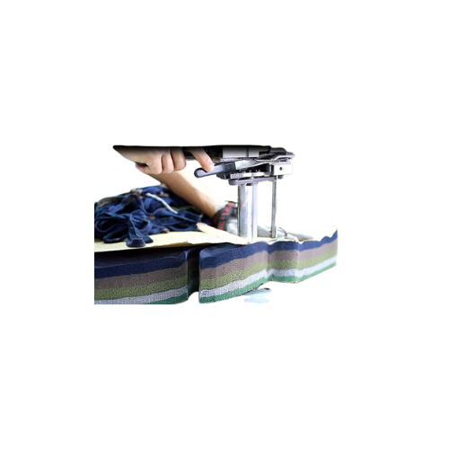
Vận hành máy cắt các tấm vải và dây thừng thành các phần nhỏ
1. Đặc điểm công việc vận hành máy cắt các tấm vải và dây thừng thành các phần nhỏ theo các kích thước và hình dạng cụ thể cho mỗi loại võng
Đặc điểm công việc vận hành máy cắt các tấm vải và dây thừng thành các phần nhỏ theo các kích thước và hình dạng cụ thể cho mỗi loại võng (hammock) là một quy trình kỹ thuật tỉ mỉ và chính xác.
Nhân viên cần hiểu rõ về các đặc điểm cụ thể của từng loại vải và dây thừng, bao gồm cả độ dày, độ cứng, và đặc tính chịu lực.

Slide 5
Vận hành máy cắt các tấm vải và dây thừng thành các phần nhỏ
2. Các dạng tai nạn lao động trong quá trình vận hành máy cắt các tấm vải và dây thừng thành các phần nhỏ theo các kích thước và hình dạng cụ thể cho mỗi loại võng
Trong quá trình vận hành máy cắt các tấm vải và dây thừng để sản xuất các phần nhỏ cho các loại võng (hammock), có một số nguy cơ tai nạn lao động mà nhân viên cần phải chú ý.
Việc sử dụng máy cắt có thể gây ra các tai nạn như cắt vào ngón tay hoặc tay khi không tuân thủ quy tắc an toàn trong quá trình làm việc.

Slide 6
Vận hành máy cắt các tấm vải và dây thừng thành các phần nhỏ
3. Nguyên nhân gây ra tai nạn lao động khi vận hành máy cắt các tấm vải và dây thừng thành các phần nhỏ theo các kích thước và hình dạng cụ thể cho mỗi loại võng
Có một số nguyên nhân chính gây ra tai nạn lao động trong quá trình vận hành máy cắt các tấm vải và dây thừng để sản xuất các phần nhỏ cho các loại võng (hammock).
Một trong những nguyên nhân quan trọng là thiếu hiểu biết và kinh nghiệm về vận hành máy. Nhân viên không được đào tạo đầy đủ về cách sử dụng máy cắt hoặc không hiểu rõ về các nguyên tắc an toàn khi làm việc với máy móc có thể dẫn đến các tai nạn không mong muốn.

Slide 7
Vận hành máy cắt các tấm vải và dây thừng thành các phần nhỏ
4. Biện pháp phòng tránh tai nạn lao động khi vận hành máy cắt các tấm vải và dây thừng thành các phần nhỏ theo các kích thước và hình dạng cụ thể cho mỗi loại võng
Trước hết, nhân viên cần được đào tạo một cách đầy đủ về cách sử dụng máy cắt và các quy trình an toàn liên quan.
Điều này bao gồm việc hướng dẫn về cách vận hành máy một cách an toàn, kiểm tra và bảo dưỡng máy định kỳ, cũng như việc sử dụng trang thiết bị bảo hộ cá nhân đúng cách.

Slide 8
Vận hành máy cắt các tấm vải và dây thừng thành các phần nhỏ
5. Quy định an toàn lao động khi vận hành máy cắt các tấm vải và dây thừng thành các phần nhỏ theo các kích thước và hình dạng cụ thể cho mỗi loại võng
Đầu tiên, mọi nhân viên cần được huấn luyện về việc sử dụng máy cắt và các biện pháp an toàn liên quan.
Điều này bao gồm việc hướng dẫn về cách sử dụng máy một cách đúng cách, cách kiểm tra an toàn trước khi làm việc và cách thực hiện bảo dưỡng định kỳ.

Slide 9
Vận hành máy cắt các tấm vải và dây thừng thành các phần nhỏ
6. Xử lý tình huống tai nạn lao động khẩn cấp khi vận hành máy cắt các tấm vải và dây thừng thành các phần nhỏ theo các kích thước và hình dạng cụ thể cho mỗi loại võng
Xử lý tình huống tai nạn lao động khẩn cấp khi vận hành máy cắt các tấm vải và dây thừng để sản xuất các phần nhỏ cho các loại võng (hammock) đòi hỏi sự nhanh nhẹn và kiến thức về cấp cứu.
Trong trường hợp xảy ra tai nạn, việc đầu tiên là ngừng hoạt động của máy cắt và đảm bảo an toàn cho tất cả nhân viên xung quanh. Sau đó, gọi điện thoại cho dịch vụ cấp cứu và cung cấp thông tin chi tiết về tình trạng của nạn nhân và địa điểm tai nạn.

Slide 10
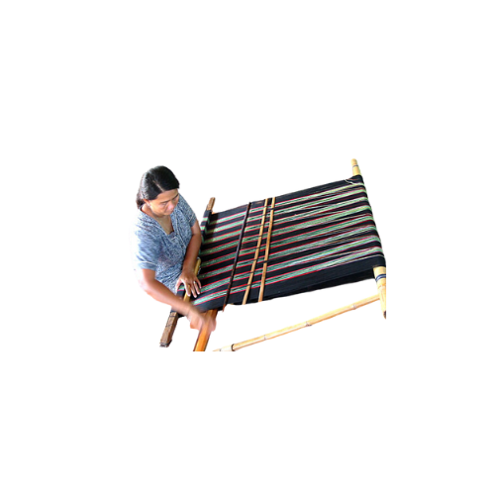
Đan dây dẫn vào khung, may các tấm vải lại với nhau, và gắn các phụ kiện
1. Đặc điểm công việc đan dây dẫn vào khung, may các tấm vải lại với nhau, và gắn các phụ kiện như móc treo hoặc nút cài để tạo thành 1 chiếc võng (hammock) hoàn chỉnh:
Để tạo ra một chiếc võng hoàn chỉnh, quy trình chính bao gồm việc đan dây dẫn vào khung, may các tấm vải lại với nhau và gắn các phụ kiện như móc treo hoặc nút cài.
Đầu tiên, cần có một khung để làm cố định cho võng. Khung thường được làm từ các vật liệu như gỗ hoặc kim loại, đảm bảo độ bền và ổn định. Sau đó, dây dẫn sẽ được đan xen qua khung để tạo ra một mạng lưới hỗ trợ cho võng.

Slide 11
Đan dây dẫn vào khung, may các tấm vải lại với nhau, và gắn các phụ kiện
2. Các dạng tai nạn lao động trong quá trình đan dây dẫn vào khung, may các tấm vải lại với nhau, và gắn các phụ kiện như móc treo hoặc nút cài để tạo thành 1 chiếc võng (hammock) hoàn chỉnh:
Trong quá trình đan dây dẫn vào khung, may các tấm vải lại với nhau và gắn các phụ kiện để tạo thành chiếc võng, có một số tai nạn lao động có thể xảy ra.
Một trong những nguy cơ phổ biến nhất là va chạm hoặc cắt tỉa khi làm việc với các công cụ sắc bén như kéo hoặc dao cắt. Điều này có thể xảy ra trong quá trình cắt vải hoặc đan dây, đặc biệt là khi không tuân thủ các biện pháp an toàn.

Slide 12
Đan dây dẫn vào khung, may các tấm vải lại với nhau, và gắn các phụ kiện
3. Nguyên nhân gây ra tai nạn lao động khi đan dây dẫn vào khung, may các tấm vải lại với nhau, và gắn các phụ kiện như móc treo hoặc nút cài để tạo thành 1 chiếc võng (hammock) hoàn chỉnh
Có một số nguyên nhân chính gây ra tai nạn lao động trong quá trình đan dây dẫn vào khung, may các tấm vải lại với nhau và gắn các phụ kiện để tạo thành chiếc võng.
Một trong những nguyên nhân phổ biến nhất là thiếu kiến thức và kỹ năng cần thiết. Người thợ có thể không được đào tạo đầy đủ về cách sử dụng các công cụ và vật liệu, hoặc không biết cách áp dụng các biện pháp an toàn khi làm việc.

Slide 13
Đan dây dẫn vào khung, may các tấm vải lại với nhau, và gắn các phụ kiện
4. Biện pháp phòng tránh tai nạn lao động khi đan dây dẫn vào khung, may các tấm vải lại với nhau, và gắn các phụ kiện như móc treo hoặc nút cài để tạo thành 1 chiếc võng (hammock) hoàn chỉnh:
Đầu tiên, việc cung cấp đầy đủ trang thiết bị bảo hộ cá nhân như mũ bảo hiểm, găng tay và kính bảo hộ là cực kỳ quan trọng.
Đảm bảo mọi người tham gia vào quá trình sản xuất đều được trang bị đúng cách và tuân thủ quy định an toàn lao động.

Slide 14
Đan dây dẫn vào khung, may các tấm vải lại với nhau, và gắn các phụ kiện
5. Quy định an toàn lao động khi đan dây dẫn vào khung, may các tấm vải lại với nhau, và gắn các phụ kiện như móc treo hoặc nút cài để tạo thành 1 chiếc võng (hammock) hoàn chỉnh:
Quy định an toàn lao động trong quá trình đan dây dẫn vào khung, may các tấm vải lại với nhau và gắn các phụ kiện để tạo thành chiếc võng là vô cùng quan trọng để đảm bảo sự an toàn và tránh tai nạn.
Trước tiên, tất cả nhân viên tham gia vào quá trình sản xuất cần được đào tạo về các biện pháp an toàn và sử dụng đúng trang thiết bị bảo hộ cá nhân như mũ bảo hiểm, găng tay và kính bảo hộ.

Slide 15
Đan dây dẫn vào khung, may các tấm vải lại với nhau, và gắn các phụ kiện
6. Xử lý tình huống tai nạn lao động khẩn cấp khi đan dây dẫn vào khung, may các tấm vải lại với nhau, và gắn các phụ kiện như móc treo hoặc nút cài để tạo thành 1 chiếc võng (hammock) hoàn chỉnh:
Đầu tiên, việc đảm bảo an toàn của nạn nhân là ưu tiên hàng đầu. Nếu có thể, người đứng đầu công trình hoặc nhân viên an toàn cần được gọi ngay lập tức để cấp cứu.
Nếu nạn nhân không có thể tự di chuyển hoặc có dấu hiệu của chấn thương nghiêm trọng, cần phải gọi ngay cho dịch vụ cấp cứu y tế.

Slide 16
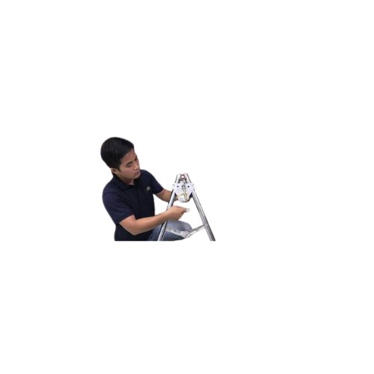
Kiểm tra chất lượng từng chiếc võng thành phẩm
1. Đặc điểm công việc kiểm tra chất lượng từng chiếc võng (hammock) thành phẩm
Việc kiểm tra chất lượng từng chiếc võng thành phẩm đòi hỏi sự cẩn thận và chuyên môn cao. Quy trình này bao gồm nhiều bước khác nhau, bắt đầu từ việc kiểm tra các thành phần vật liệu để đảm bảo chúng đáp ứng các tiêu chuẩn chất lượng.
Các chi tiết như dây đeo, vải và các phụ kiện khác được kiểm tra kỹ lưỡng để đảm bảo chúng không bị hỏng hoặc có lỗi sản xuất.

Slide 17
Kiểm tra chất lượng từng chiếc võng thành phẩm
2. Các dạng tai nạn lao động trong quá trình kiểm tra chất lượng từng chiếc võng (hammock) thành phẩm
Trong quá trình kiểm tra, nhân viên có thể gặp phải nguy hiểm từ việc tiếp xúc với các vật liệu cứng, như kim loại trong khung võng, có thể gây ra vết thương hoặc cắt.
Ngoài ra, việc kiểm tra sức mạnh của các đường may có thể đòi hỏi việc sử dụng các công cụ như máy móc hoặc dụng cụ cắt may, có thể dẫn đến nguy cơ bị thương khi không tuân thủ quy tắc an toàn.

Slide 18
Kiểm tra chất lượng từng chiếc võng thành phẩm
3. Nguyên nhân gây ra tai nạn lao động khi kiểm tra chất lượng từng chiếc võng (hammock) thành phẩm
Một trong những nguyên nhân chính là thiếu hiểu biết và đào tạo về an toàn lao động.
Nhân viên thực hiện kiểm tra có thể không được đào tạo đầy đủ về cách sử dụng thiết bị bảo hộ hoặc các quy trình an toàn, dẫn đến việc không tuân thủ đúng các biện pháp phòng ngừa tai nạn.

Slide 19
Kiểm tra chất lượng từng chiếc võng thành phẩm
4. Biện pháp phòng tránh tai nạn lao động khi kiểm tra chất lượng từng chiếc võng (hammock) thành phẩm
Trước tiên, cung cấp đào tạo an toàn lao động đầy đủ và định kỳ cho tất cả nhân viên tham gia vào quá trình kiểm tra.
Đào tạo này nên bao gồm hướng dẫn về cách sử dụng thiết bị bảo hộ, các quy trình an toàn, và nhận biết và đối phó với nguy cơ tiềm ẩn.

Slide 20
Kiểm tra chất lượng từng chiếc võng thành phẩm
5. Quy định an toàn lao động khi kiểm tra chất lượng từng chiếc võng (hammock) thành phẩm
Đầu tiên, tất cả nhân viên tham gia vào quá trình kiểm tra cần được đào tạo đầy đủ về các biện pháp an toàn và quy trình làm việc.
Đào tạo này bao gồm việc hướng dẫn về việc sử dụng thiết bị bảo hộ cá nhân và các công cụ làm việc một cách an toàn và hiệu quả.

Slide 21
Kiểm tra chất lượng từng chiếc võng thành phẩm
6. Xử lý tình huống tai nạn lao động khẩn cấp khi kiểm tra chất lượng từng chiếc võng (hammock) thành phẩm
Đầu tiên và quan trọng nhất, ngay khi phát hiện tai nạn xảy ra, người làm việc phải ngưng công việc ngay lập tức và cung cấp sự chăm sóc y tế cho người bị nạn.
Họ cần gọi cấp cứu và thông báo cho quản lý hoặc bộ phận an toàn của công ty về tình hình.

Slide 22
Cảm ơn các bạn đã theo dõi
Mọi thắc mắc về bài giảng xin liên hệ với chúng tôi theo thông tin bên dưới:
CÔNG TY TNHH HUẤN LUYỆN AN TOÀN VÀ QUAN TRẮC MÔI TRƯỜNG NAM VIỆT (AN TOÀN NAM VIỆT)
Địa chỉ: Lầu 2, số 655 Đường Điện Biên Phủ, Phường 25, Quận Bình Thạnh, Thành phố Hồ Chí Minh, Việt Nam
Hotline 0908.111.791
Website https://antoannamviet.com/
Email: Lienhe@antoannamviet.com

